Slide 1
Urban Games 04
Maqueta

Slide 2
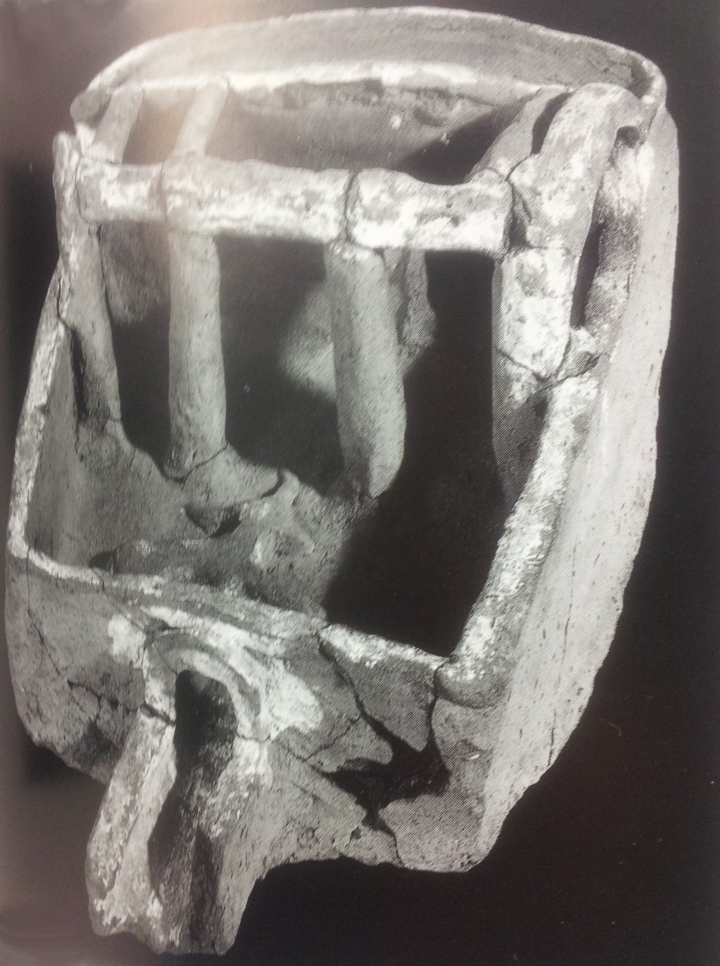
Maquetas arquitectónicas de la antigüedad (5500 A.C./300 D.C.)

Slide 3
“Casas de alma” “Casas de los espíritus”
En el Egipto faraónico (al igual que hoy en día en tribus australianas), existían “maquetas” que eran arquitecturas en miniatura y no dobles diminutos de casas terrestres o juguetes. Eran arquitecturas especialmente habilitadas para las almas en el país de los muertos.

Slide 4
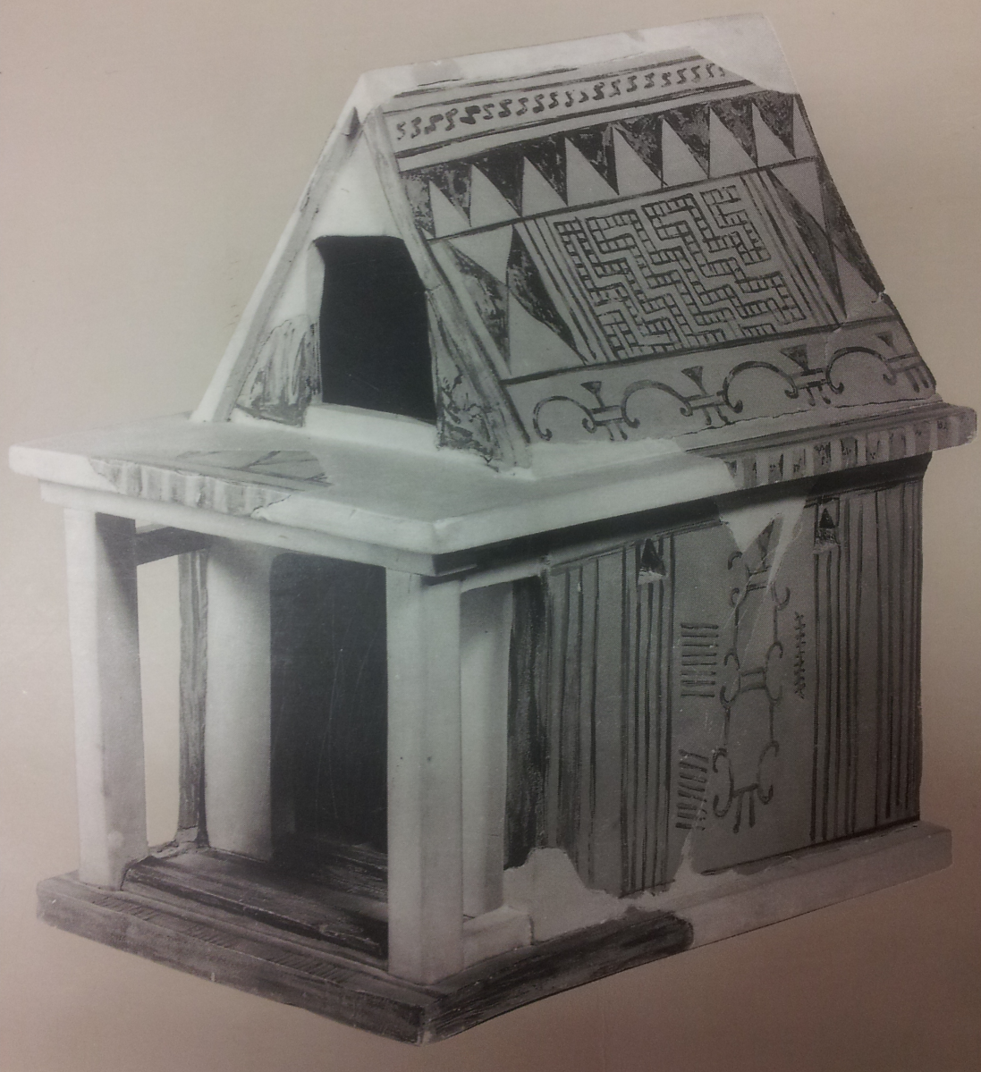

Slide 5
Arquitectura de papel

Slide 6
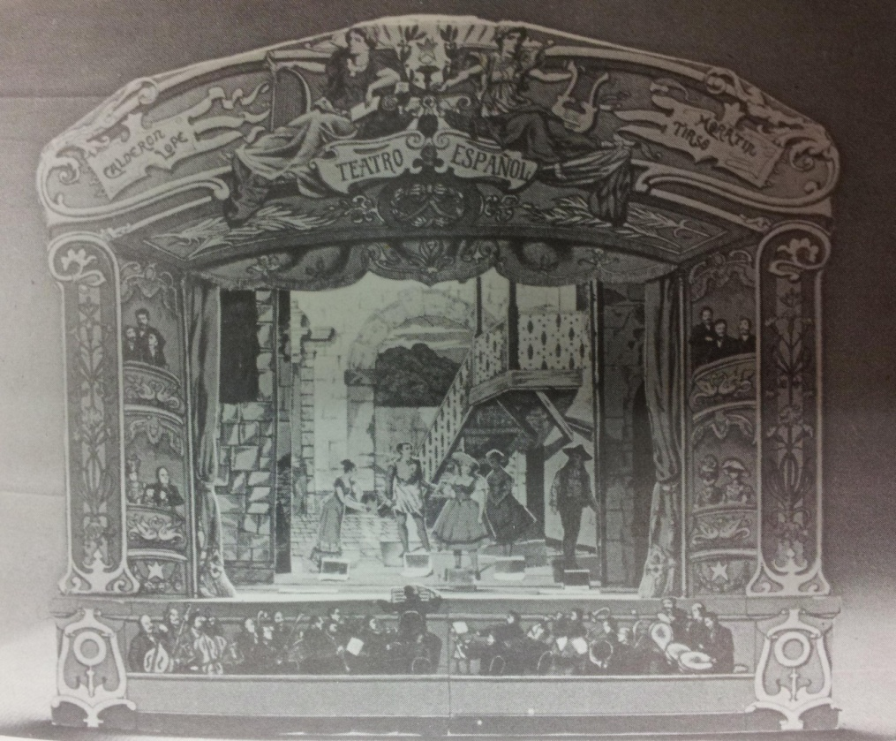
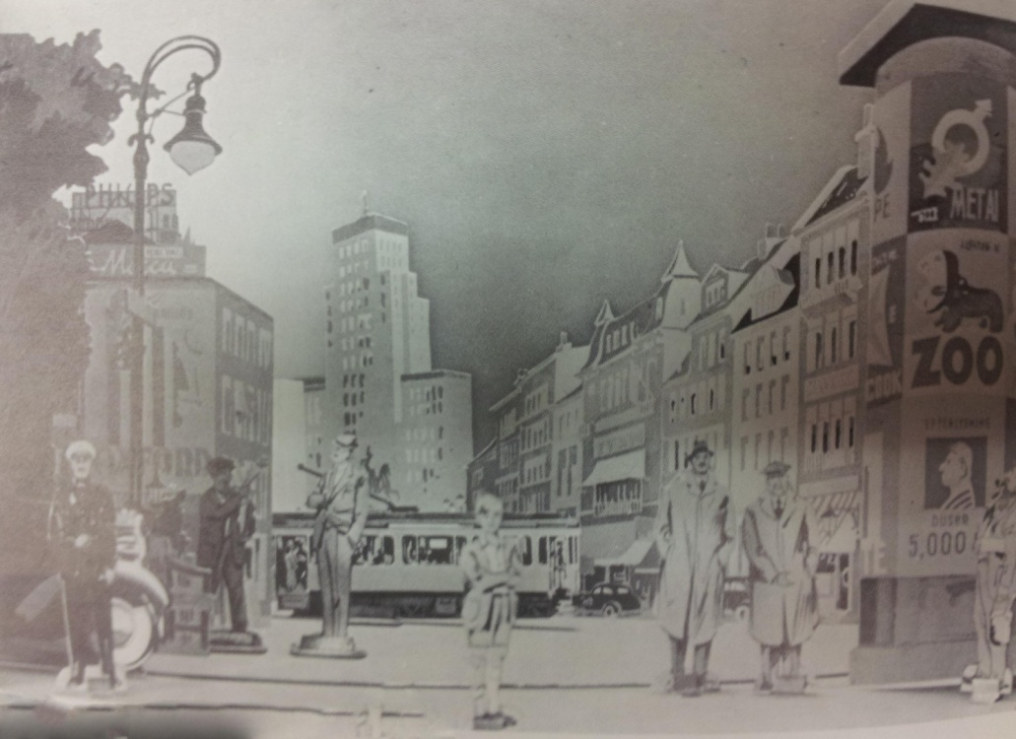
En los siglos XVIII y principios del XIX la arquitectura viajaba en forma de papel por las estampas y teatrillos que permitían recrear los espacios soñados.

Slide 7
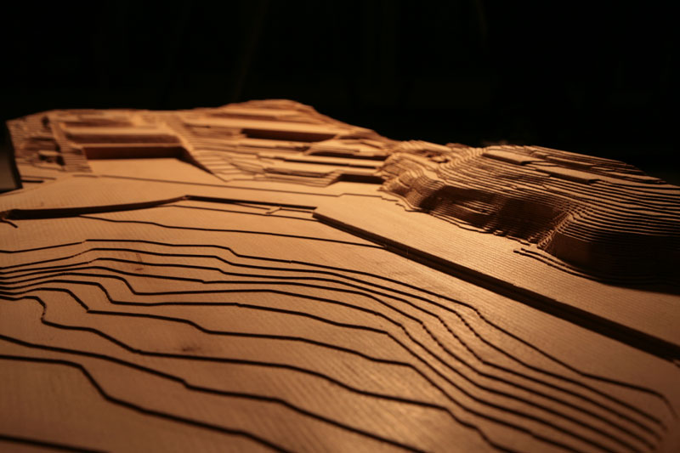
Tipos de maqueta
Topográfica
De terreno, de paisaje y de jardín

Slide 8
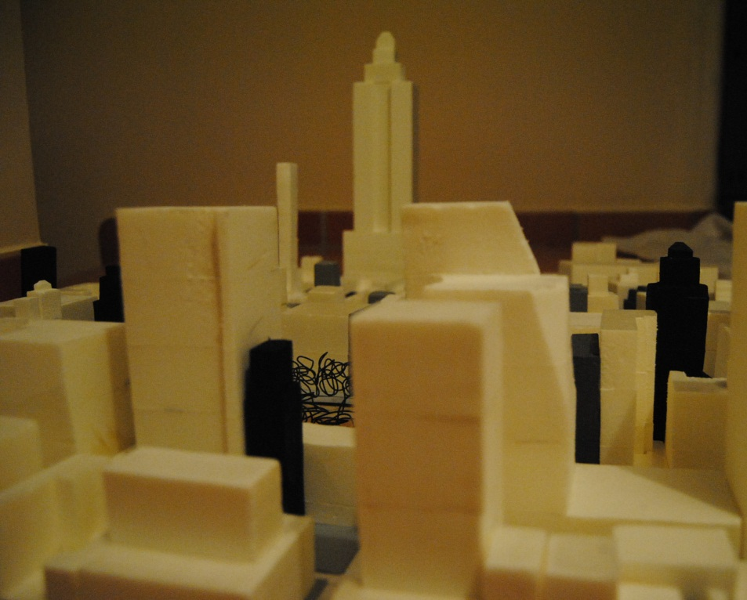
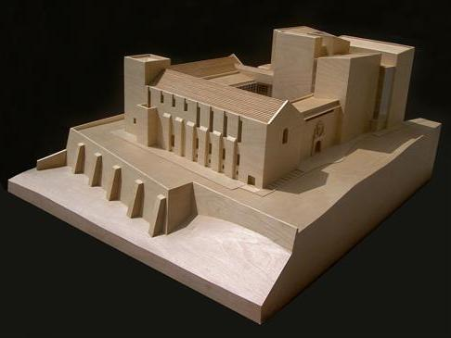
Tipos de maqueta
De edificación
De urbanismo De edificio
Maqueta Nueva York Maqueta archivo General Reyno de Navarra, Moneo

Slide 9
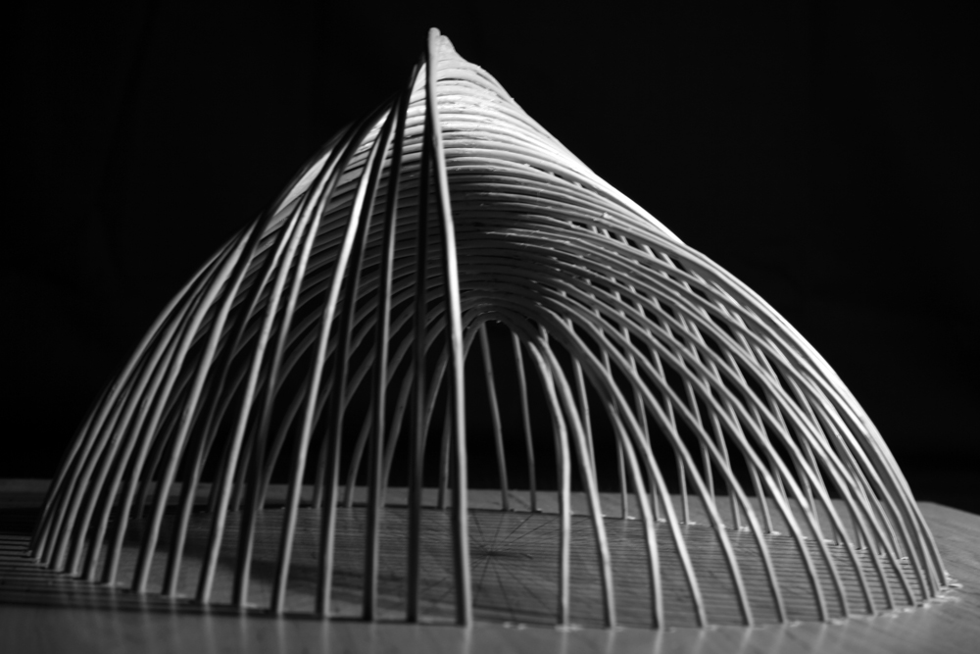
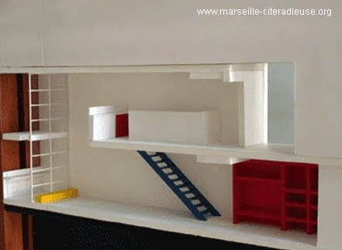
Tipos de maqueta
De edificación
De estructura De espacio interior
Pouya Khazaeli, estructura de bambú Maqueta de loft dieseñado por Le Corbusier

Slide 10
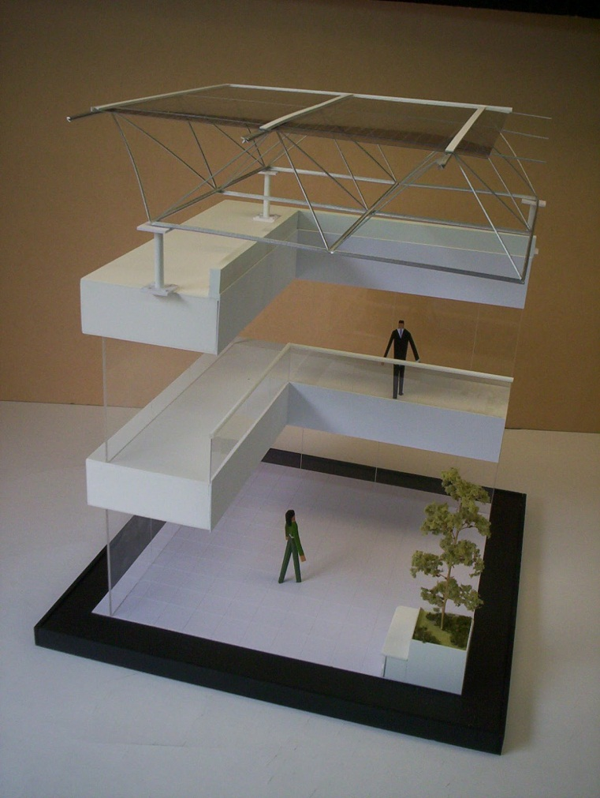
Tipos de maqueta
De edificación
De detalle

Slide 11
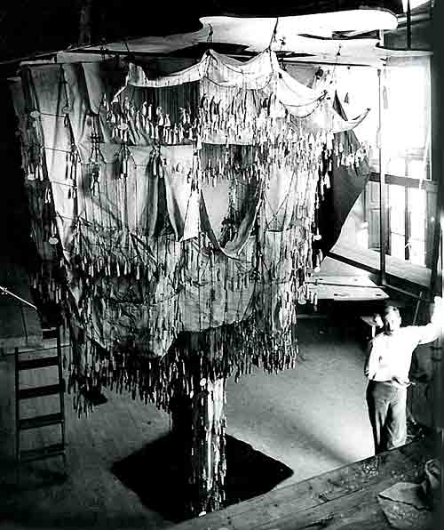

Slide 12
LA MAQUETA FUNICULAR
La maqueta funicular consiste en fijar en el techo un tablero de madera, en el que se dibuja la planta del edificio, y de los puntos de sustentación (columnas e intersección de paredes) se cuelgan unos cordeles de los que, a su vez, se suspenden saquitos con peso que dan la curva catenaria resultante . Fue utilizado tanto en la cripta de la Colonia Güell como en la Sagrada Familia.

Slide 13
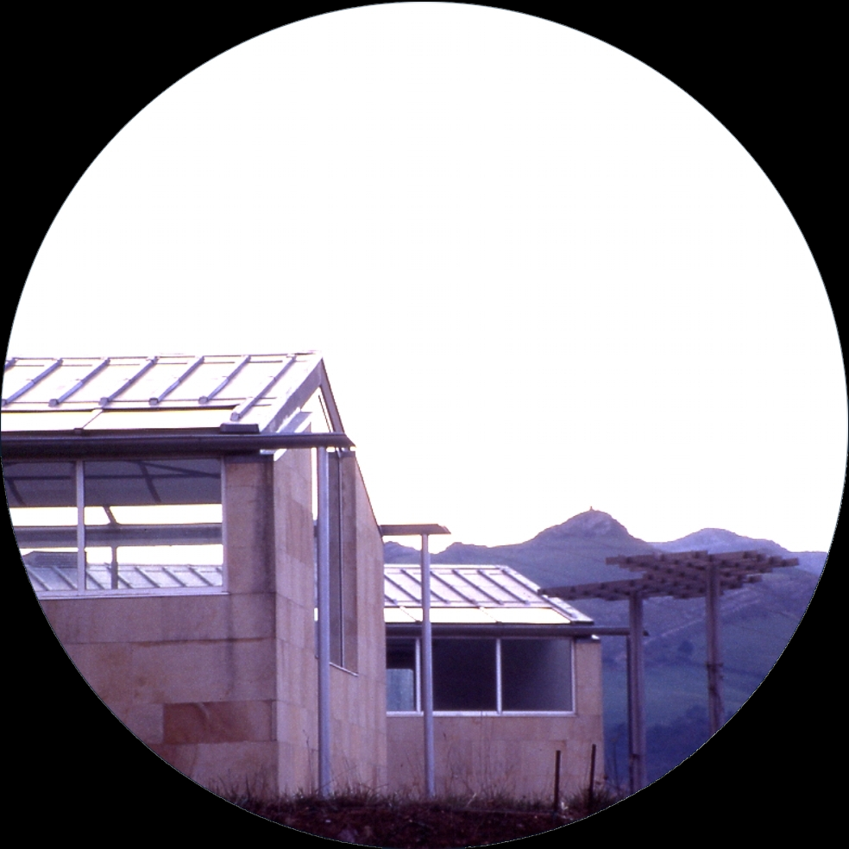
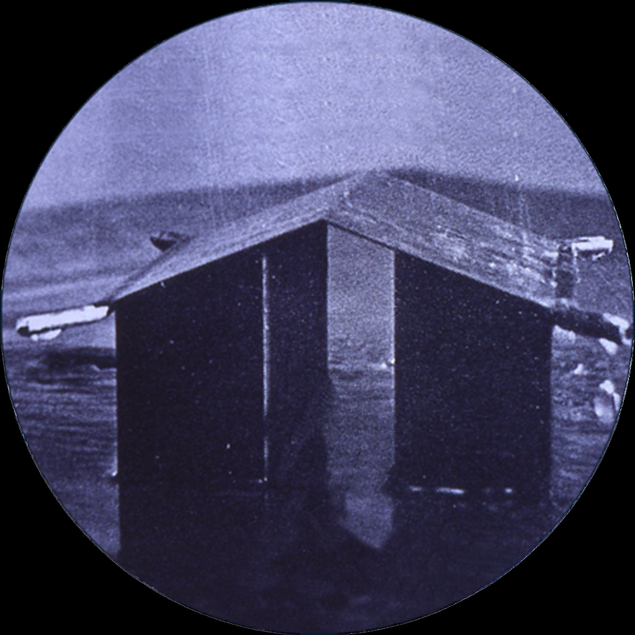
Casa de la lluvia, Juan Navarro Baldeweg

Slide 14
El primer grupo en comentar fue el de Berlín, su organización fue bastante positiva a pesar del desacuerdo con los otros grupos de su misma ciudad a la hora de elegir material y acabados.
La tónica general es la dificultad de consenso a la hora de resolver problemas. A pesar de ello, el resultado final es bastante bueno, con ayuda de colores, hicieron distinción entre distintos equipamientos de la ciudad.

Slide 15
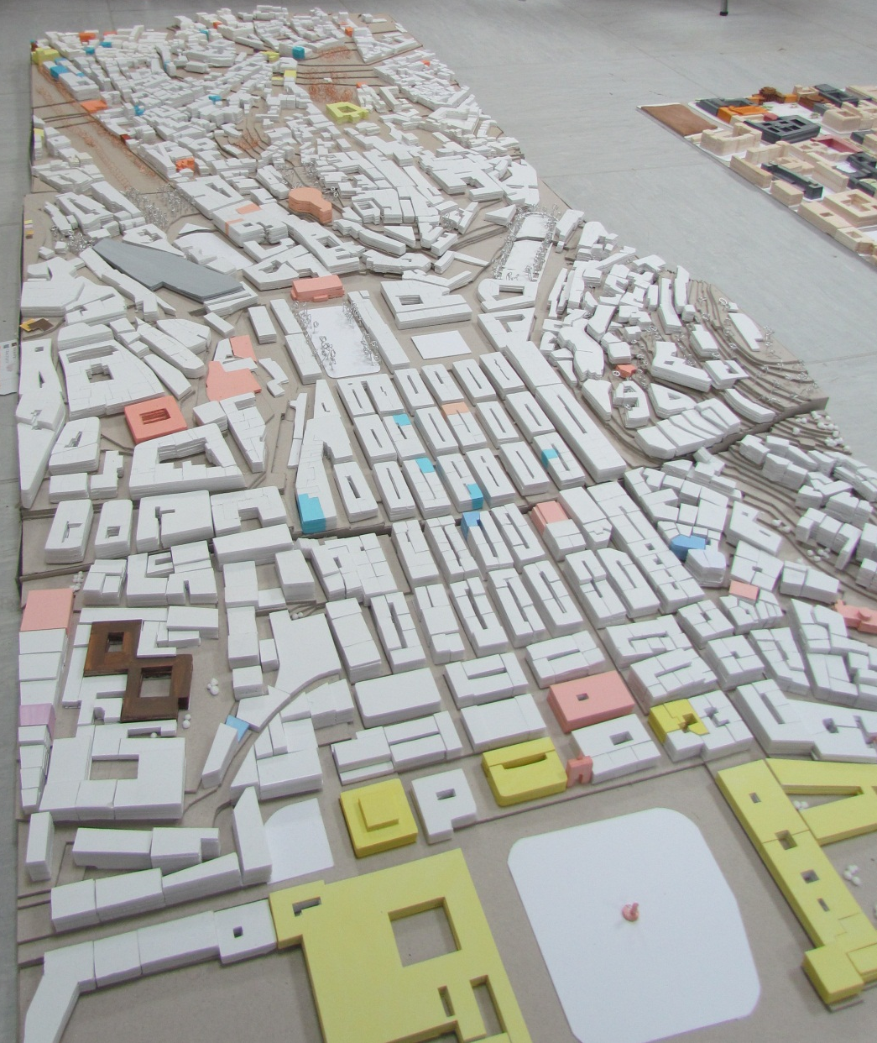
Los alumnos de Lisboa fueron los siguientes en comentar su trabajo.
El problema principal al que se enfrentaron fue la imposición de un encuadre de la ciudad a favor de uno de los tres grupos, en el cuál, aparece gran cantidad de mar frente a las otras cuya topografía es bastante pronunciada.
Al igual que Berlín, el resultado final fue extraordinario a pesar del desajuste inicial de reparto de trabajo, que posteriormente fue compensado, trabajando todos con la topografía de la maqueta completa.

Slide 16
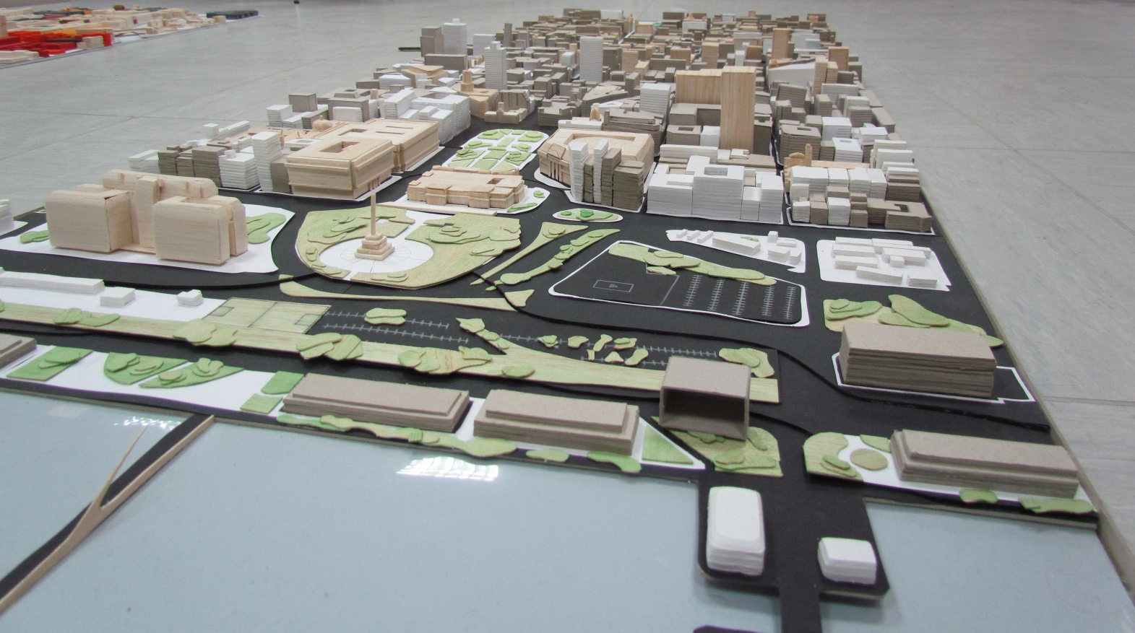
Buenos Aires, en esta maqueta hubo un desacuerdo que no llego a solucionarse en cuanto al acabado final. El grupo usó diferentes materiales para jugar con los distintos usos que existen en la ciudad.
También incluyeron el rayado sobre algunos edificios seleccionados para mostrar el numero de plantas llevando así a una realidad más cercana el carácter abstracto de la maqueta.

Slide 17
En el grupo de Edimburgo al igual que las anteriores estuvo marcada por el desacuerdo entre los tres grupos de maqueta.
El resultado final es bastante bueno, el acabado de las distintas tonalidades de barniz sobre la madera de balsa hablan sobre los equipamientos de la ciudad.

Slide 18
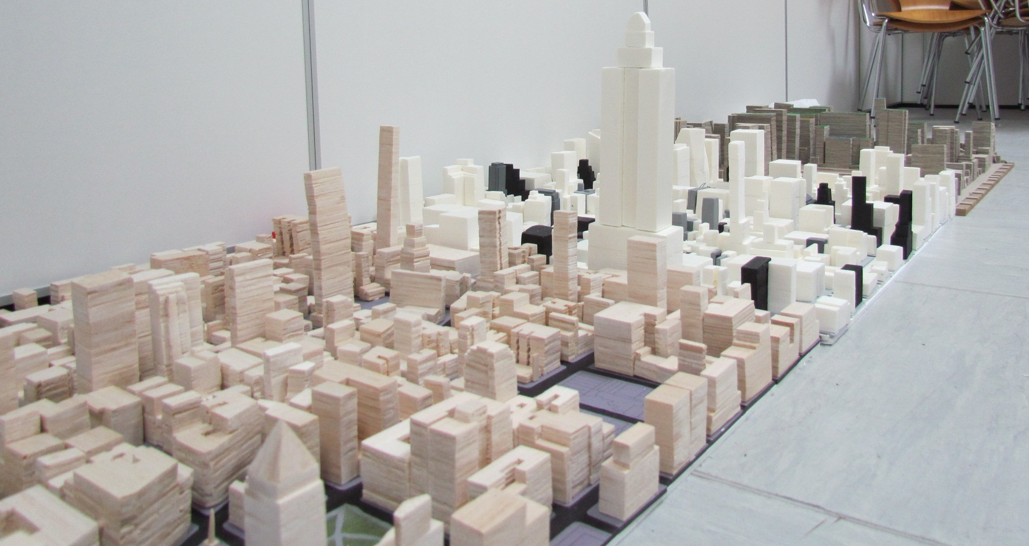
Por último, Nueva York, al igual que la anterior, no hubo comunicación con el resto de grupos lo cuál percibimos en el acabado final.
Suscitó interés la diferencia entre el porexpam y la madera de balsa, el primero es fácil de cortar y económico, al contrario que la madera pero a favor de la segunda queda el acabado final de detalle.

Slide 19
BIBLIOGRAFÍA
-.Las casas del alma. Maquetas arquitectónicas de la antigüedad. (Arquíthemas)
-.Arquitecturas de papel. Una iconografía popular de la arquitectura. Mariano Bayón Álvarez. (Colegio de arquitectos de Madrid)
-.Maquetas de arquitectura. Técnicas y construcción. Wolfgang Knoll/ Martin Hechinger. Editorial GG.
-.Maquetas de arquitectura. Técnicas y construcción. Nueva edición revisada y ampliada. Wolfgang Knoll/ Martin Hechinger. Editorial GG.
-.Maquetas. La representación del espacio en el proyecto arquitectónico. Lorenzo Consalez. Editorial GG.
-.Maquetismo arquitectónico. Eva pascual i Miró/ Pere Pedrero Carbonero/ Ricard Pedrero Coderch. Editorial Parramón.
-.Le Corbusier maquetas. Delegación en Sevilla del colegio de arquitectos.
-.Architectural models. Ansgar Oswald.

